Slide 1
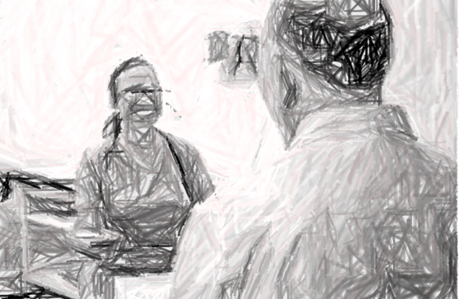
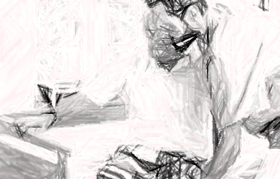
Paysage de la pratique infirmière avancée
Pre Manuela Eicher, Directrice IUFRS
SYMPOSIUM Pratique infirmière avancée Fribourg | 3 octobre 2024

Slide 2
Pratique infirmière avancée : Deux rôles
Infirmier·ère clinicien·ne spécialisé·e
ICS
Patient
Soins centrés sur le patient, intégrant la famille et les proches
Patient
Equipe
Equipe
Système de santé
Système de santé
Infirmier·ère praticien·ne spécialisé·e
IPS
Infographie librement adaptée d'un document de travail de l'Association suisse des infirmières et infirmiers

Slide 3
Formation Pratique infirmière avancée (PIA)
Formation universitaire (…) un master au minimum est exigé
Reconnaissance formelle des programmes de formation préparant spécifiquement les infirmiers·ères à la PIA (accréditation par des organismes publics ou non gouvernementaux)
Système officiel de certification lié à des niveaux d’études définis
Conseil International des Infirmiers·ères (2020) https://www.icn.ch/fr/ressources/publications-et-rapports/directives-sur-la-pratique-infirmiere-avancee-2020

Slide 4
Infirmier·ière clinicien·ne spécialisé·e (ICS)
ICS
Patient
Equipe
Système de santé

Slide 5
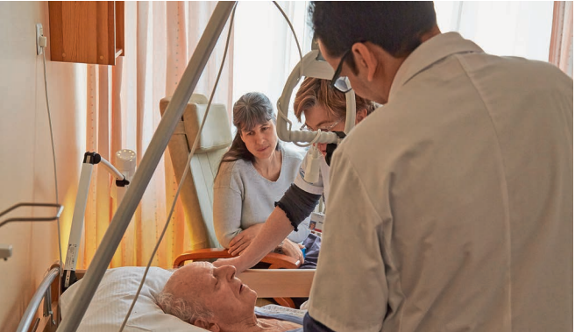
Infirmier·ière clinicien·ne spécialisé·e (ICS)
Introduit en réponse à la complexité croissante des soins et à la spécialisation des soins de santé
Pour offrir expertise clinique, coaching et un leadership en soutenant la pratique infirmière de première ligne, afin d'améliorer les prestations des soins et les résultats patients
Bryant‐Lukosius, D. , & Wong, F. K. Y. (2019). Chapter 6: International development of advanced practice nursing. Hamric & Hanson's advanced practice nursing (6th ed., pp. 129–141). Elsevier.

Slide 6
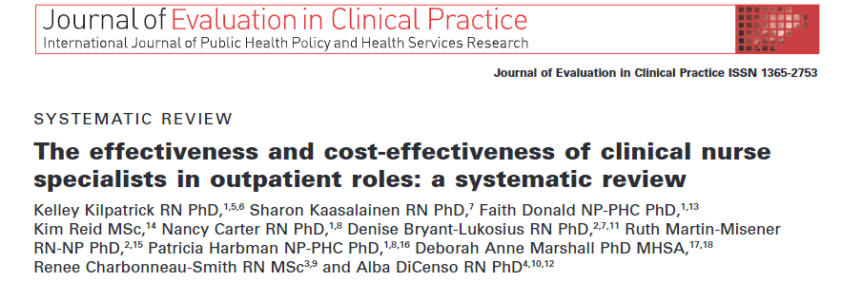
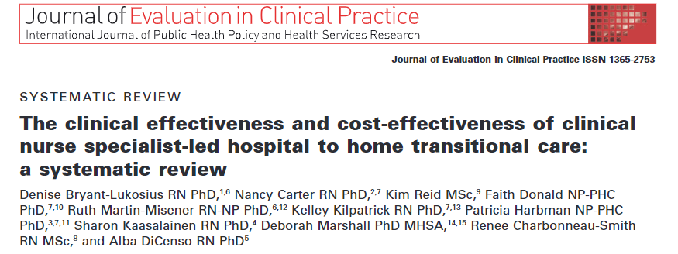
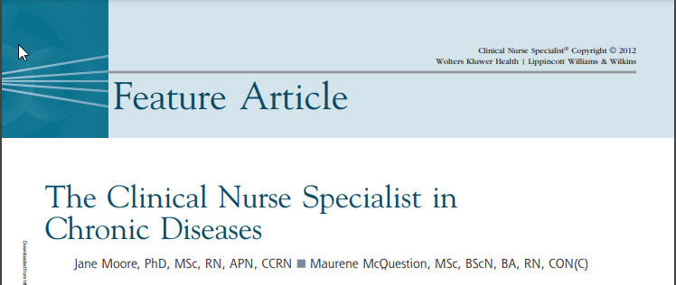
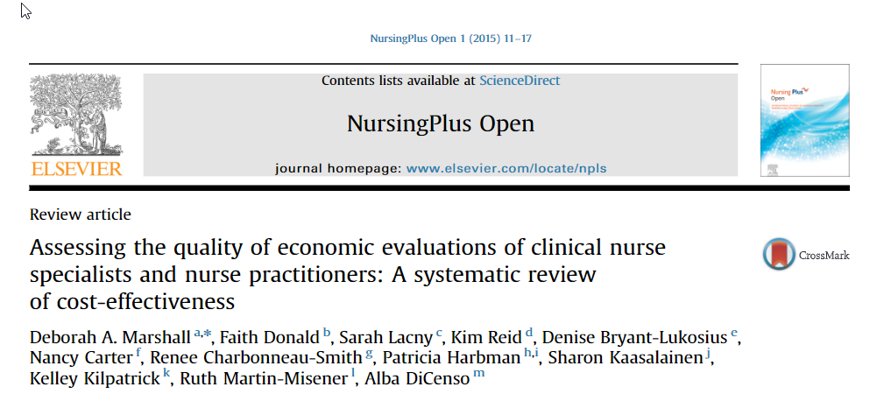
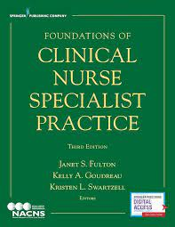
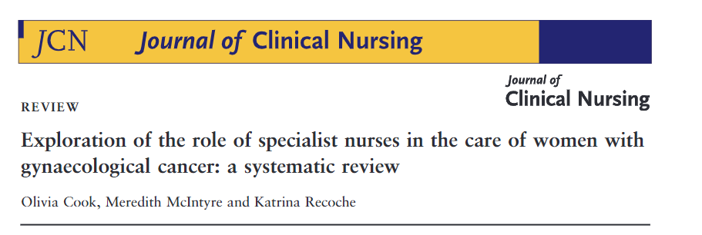
L’intégration des ICS en pratique : quelques résultats décrits dans la littérature scientifique
Cardiologie :
Réduction des taux de réhospitalisation pour des problèmes cardiaques.
Amélioration de la gestion des maladies cardiaques chroniques grâce à l'éducation et au suivi des patients.
Pédiatrie :
Amélioration de la gestion des maladies pédiatriques complexes.
Réduction des complications postopératoires chez les enfants.
Oncologie :
Amélioration de la qualité de vie des patients atteints de cancer grâce à une gestion efficace des symptômes et de la douleur.
Coordination des soins pour assurer une continuité des soins pendant les traitements.
Psychiatrie :
Réduction des crises chez les patients souffrant de troubles mentaux.
Amélioration de la gestion des médicaments psychiatriques et de la stabilité émotionnelle.
Gériatrie :
Prévention des chutes et des complications liées à la fragilité chez les personnes âgées.
Amélioration de la qualité de vie des personnes âgées en établissant des plans de soins adaptés à leurs besoins spécifiques.
Notes:
Soins infirmiers en cardiologie :
Réduction des taux de réhospitalisation pour des problèmes cardiaques.
Amélioration de la gestion des maladies cardiaques chroniques grâce à l'éducation et au suivi des patients.
Soins infirmiers en pédiatrie :
Amélioration de la gestion des maladies pédiatriques complexes.
Réduction des complications postopératoires chez les enfants.
Soins infirmiers en oncologie :
Amélioration de la qualité de vie des patients atteints de cancer grâce à une gestion efficace des symptômes et de la douleur.
Coordination des soins pour assurer une continuité des soins pendant les traitements.
Soins infirmiers en psychiatrie :
Réduction des crises chez les patients souffrant de troubles mentaux.
Amélioration de la gestion des médicaments psychiatriques et de la stabilité émotionnelle.
Soins infirmiers en gériatrie :
Prévention des chutes et des complications liées à la fragilité chez les personnes âgées.
Amélioration de la qualité de vie des personnes âgées en établissant des plans de soins adaptés à leurs besoins spécifiques.

Slide 7
Potentiel des infirmiers·ières cliniciens·nes spécialisés·es (ICS)
Améliore l’étendue des prestations par des activités d’éducation et de prévention, et réduit les complications
Meilleure évaluation et planification des soins et amélioration de la qualité de vie, gestion des symptômes et du bien-être physique, fonctionnel et psychologique
Meilleure surveillance des patients atteints de maladies aiguës ou chroniques complexes et amélioration du taux de survie, du taux de complications et réduction de la durée d’hospitalisation, des réadmissions à l’hôpital et des consultations aux urgences

Slide 8
Infirmier·ière praticien·ne spécialisé·e (IPS)
IPS
Patient
Equipe
Système de santé
8

Slide 9
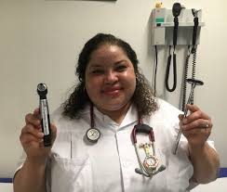
Infirmier·ière praticien·ne spécialisé·e (IPS)
Introduit en réponse à des besoins croissants en soins et à la pénurie des médecins ainsi que pour renforcer l’accès aux soins primaires au bénéfice des populations ayant des maladies aiguës ou chroniques complexes
En complément des compétences infirmières, les IPS ont une étendue de pratique dans les activités diagnostiques et thérapeutiques impliquant notamment la prescription d’examens paracliniques et des médicaments

Slide 10
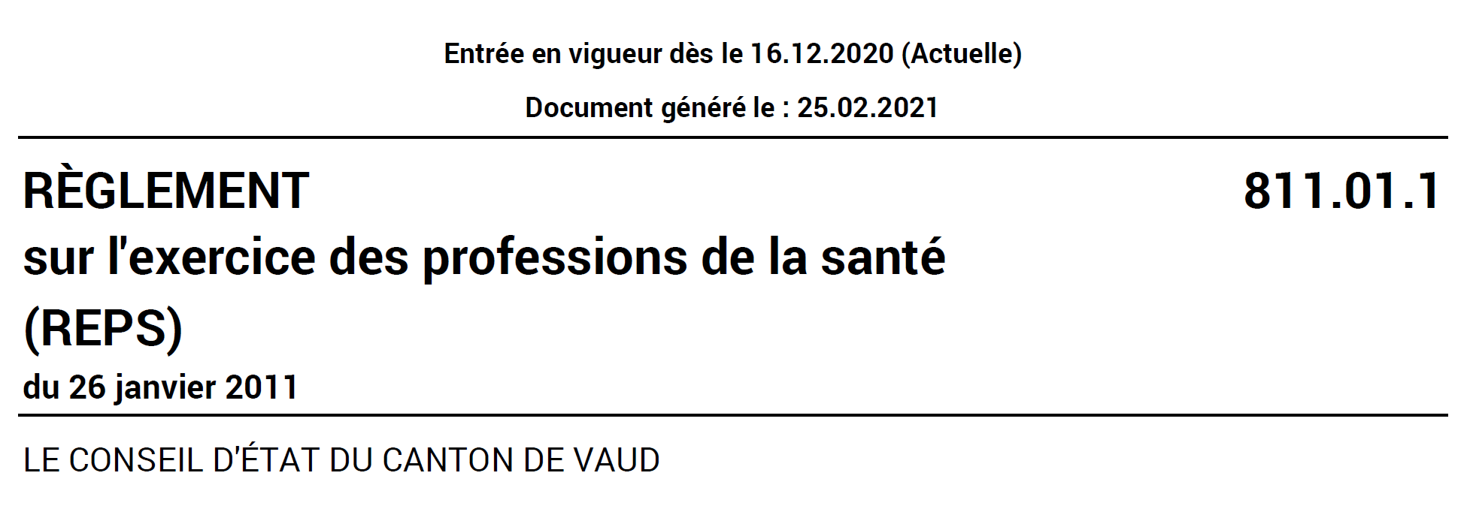
Cadre légal - Article 124b LSP Vaudoise
L'infirmier praticien spécialisé (…) dont la formation, de niveau master, lui permet d'assumer (…) les responsabilités médicales suivantes :
prescrire et interpréter des tests diagnostiques
effectuer des actes médicaux
prescrire des médicaments et en assurer le suivi et les ajustements
L’IPS pratique en principe à titre dépendant (…) peut toutefois pratiquer à titre indépendant dans le cadre d'une convention passée avec un médecin (…)
L’IPS assume la responsabilité pénale des actes qu'il effectue en application de l'alinéa 1 (…)
Registre cantonal
Reconnaissance de l'équivalence des titres
Validation et contrôle périodique des conventions et des descriptions de poste
Contrôle des formations continues (100 h/2 ans)
Notes:
En novembre 2017, le Grand Conseil du Canton de Vaud a adopté une modification de la Loi sur la santé publique (LSP), portant sur l’article 124b. Cet article pose les bases légales pour la pratique d’un nouveau rôle infirmier: l’infirmier praticien spécialisé.
La pratique dispose actuellement d’un cadre légal uniquement dans le Canton de Vaud, mais d’autres cantons étudient actuellement une adaptation de leur cadre légal. Des hôpitaux comme les HUG engagent déjà des IPS
Teresa Gyuriga, Infirmière Cantonale VD et Présidente de la Commission IPS

Slide 11
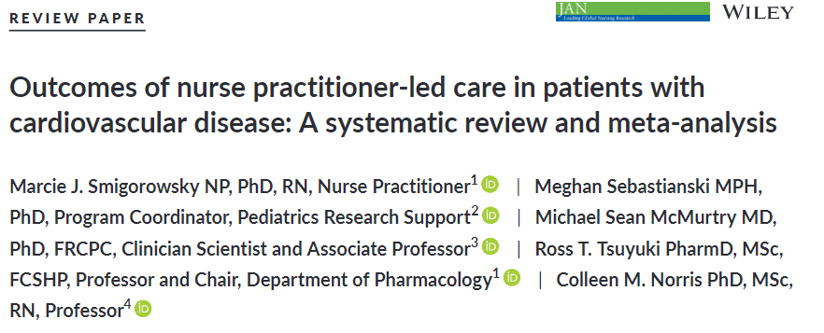
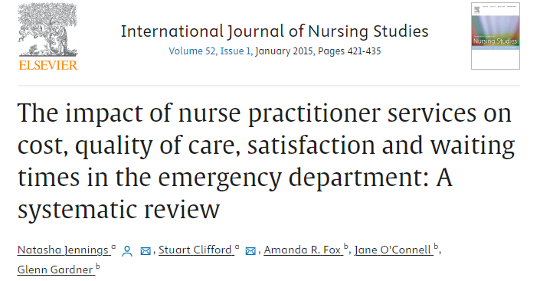
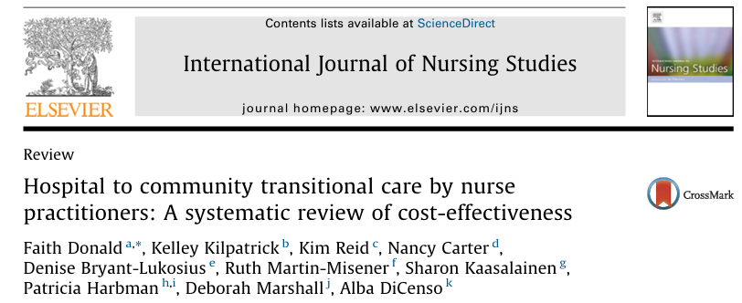
L’intégration des IPS en pratique : quelques résultats décrits dans la littérature scientifique
Soins primaires :
Amélioration de l'accès aux soins de santé, en particulier dans les zones rurales ou sous-desservies.
Réduction des taux d'hospitalisation et des visites aux services d'urgence grâce à une gestion plus proactive des affections courantes.
Pédiatrie :
Amélioration de la gestion des affections pédiatriques courantes, telles que les infections de l'oreille et les infections respiratoires.
Amélioration de la coordination des soins pour les enfants atteints de maladies chroniques.
Gériatrie :
Prévention des chutes et des complications liées au vieillissement chez les personnes âgées.
Amélioration de la qualité de vie des personnes âgées en établissant des plans de soins adaptés à leurs besoins spécifiques.
Psychiatrie :
Amélioration de la gestion des troubles mentaux courants, tels que la dépression et l'anxiété.
Réduction des hospitalisations psychiatriques grâce à un suivi et une gestion appropriée.
Oncologie :
Amélioration de la qualité de vie des patients atteints de cancer grâce à une gestion efficace des symptômes et de la douleur.
Coordination des soins pour assurer une continuité pendant les traitements.
Notes:
Soins primaires :
Amélioration de l'accès aux soins de santé, en particulier dans les zones rurales ou sous-desservies.
Réduction des taux d'hospitalisation et des visites aux services d'urgence grâce à une gestion plus proactive des affections courantes.
Pédiatrie :
Amélioration de la gestion des affections pédiatriques courantes, telles que les infections de l'oreille et les infections respiratoires.
Amélioration de la coordination des soins pour les enfants atteints de maladies chroniques.
Gériatrie :
Prévention des chutes et des complications liées au vieillissement chez les personnes âgées.
Amélioration de la qualité de vie des personnes âgées en établissant des plans de soins adaptés à leurs besoins spécifiques.
Psychiatrie :
Amélioration de la gestion des troubles mentaux courants, tels que la dépression et l'anxiété.
Réduction des hospitalisations psychiatriques grâce à un suivi et une gestion appropriée.
Oncologie :
Amélioration de la qualité de vie des patients atteints de cancer grâce à une gestion efficace des symptômes et de la douleur.
Coordination des soins pour assurer une continuité des soins pendant les traitements.

Slide 12
Potentiel des infirmiers·ières praticiens·nes spécialisés·es (IPS)
Améliore l’accès aux soins et diminue le temps d’attente relatifs aux consultations et aux traitements, tout en augmentant le niveau de satisfaction des patients et une meilleure utilisation des ressources du système de santé (navigation)
Améliore l’étendue des prestations diagnostiques et thérapeutiques pour les affections courantes et les patients avec des pathologies chroniques, et l’efficacité des prestations est comparable à celle des services de santé assurés par des médecins
Quelques études indiquent que des IPS peuvent réduire les coûts des soins, mais les données probantes qui visent à déterminer la rentabilité sont insuffisantes

Slide 13
merci de votre attention
Manuela Eicher
manuela.eicher@chuv.ch
manuela.eicher@unil.ch

